Slide 1
Yune ve Roma Dini

Slide 2
12 Olympos Tanrısı
Zeus Gökyüzü ve hava olayları Yıldırım, kartal, meşe, kalkan, asa
Hera Evlilik, kadın, bereket Tavuskuşu, nar
Poseidon Deniz, depremler Trident, yunus, at
Demeter Tahıl, tarım buğday demeti
Hades Yeraltı kerberos, görünmezlik miğferi
Hestia Aile ocak
Apollon sanat ve kehanet lir, karga, defne
Artemis avcılık ve kırsal hayat ok-yay, geyik
Ares Savaş yaban domuzu, miğfer
Aphrodite Aşk, güzellik gül, güvercin, deniz kabuğu
Hephaistos Ateş ve madencilik Çekiç ve örs
Hermes Habercilik ve ticaret Kanatlı sandalet, kask, kerykaion

Slide 3
12 Olympos Tanrısı
Jüpiter Gökyüzü ve hava olayları Yıldırım, kartal, meşe, kalkan, asa
Juno Evlilik, kadın, bereket Tavuskuşu, nar
Neptün Deniz, depremler Trident, yunus, at
Ceres Tahıl, tarım buğday demeti
Plüton Yeraltı kerberos, görünmezlik miğferi
Vesta Aile ocak
Apollon sanat ve kehanet lir, karga, defne
Diana avcılık ve kırsal hayat ok-yay, geyik
Mars Savaş yaban domuzu, miğfer
Venüs Aşk, güzellik gül, güvercin, deniz kabuğu
Vulcan Ateş ve madencilik Çekiç ve örs
Merkür Habercilik ve ticaret Kanatlı sandalet, kask, kerykaion

Slide 4
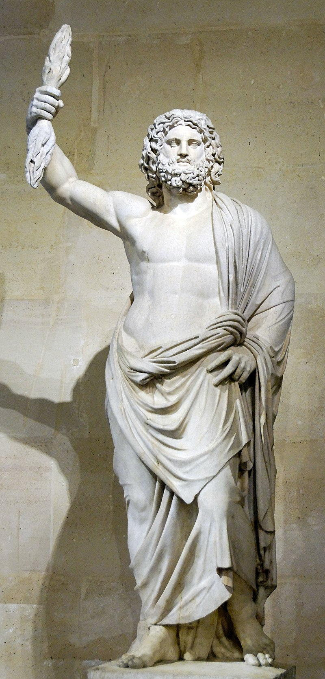
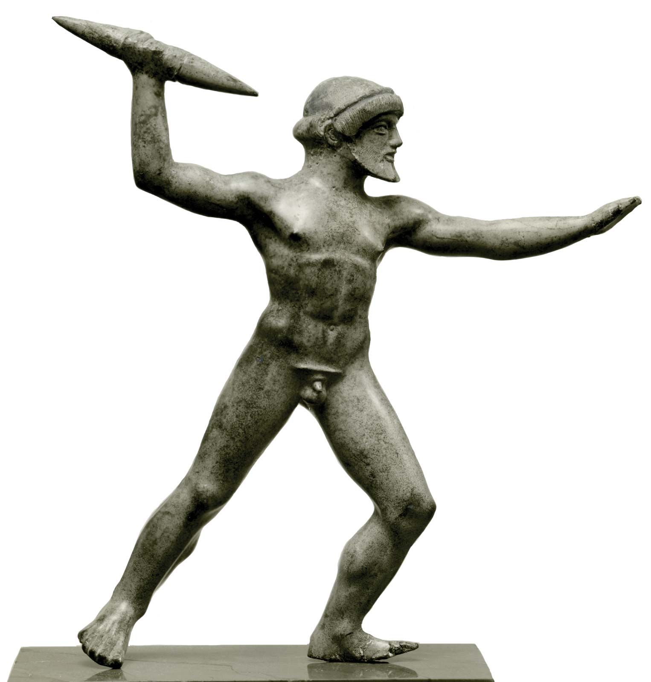
Zeus

Slide 5
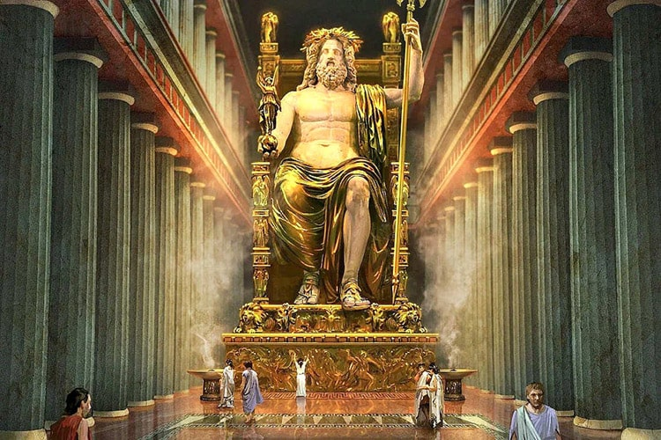

Slide 6
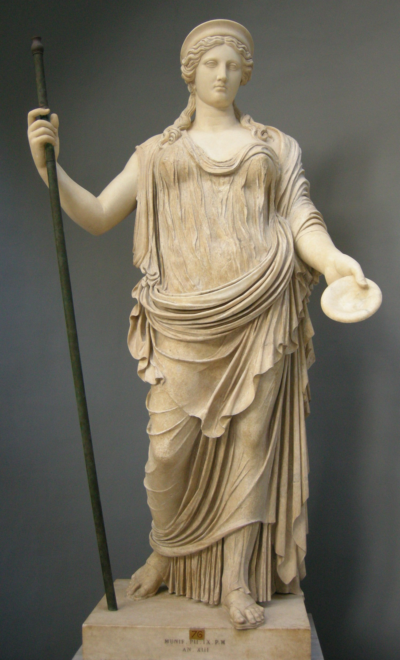
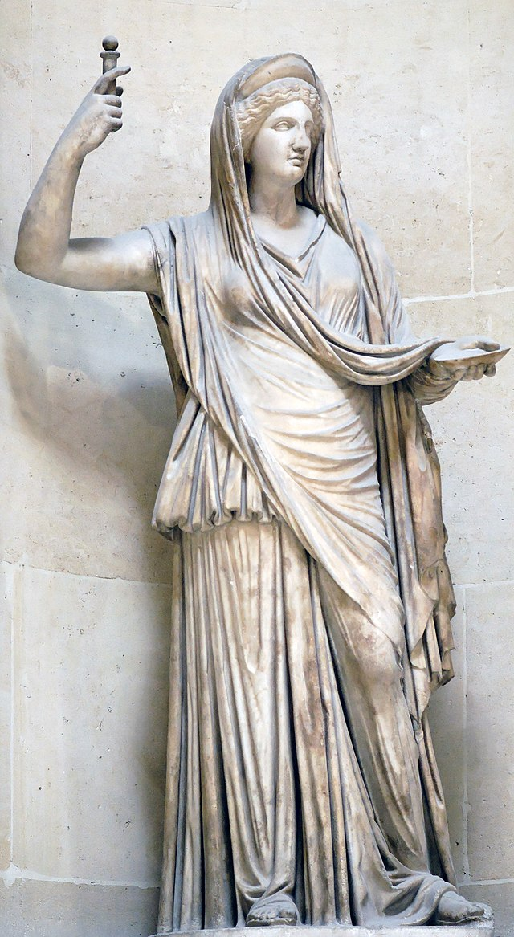
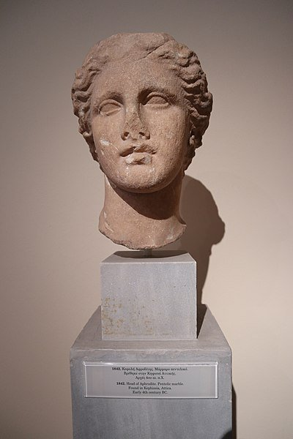
Hera

Slide 7
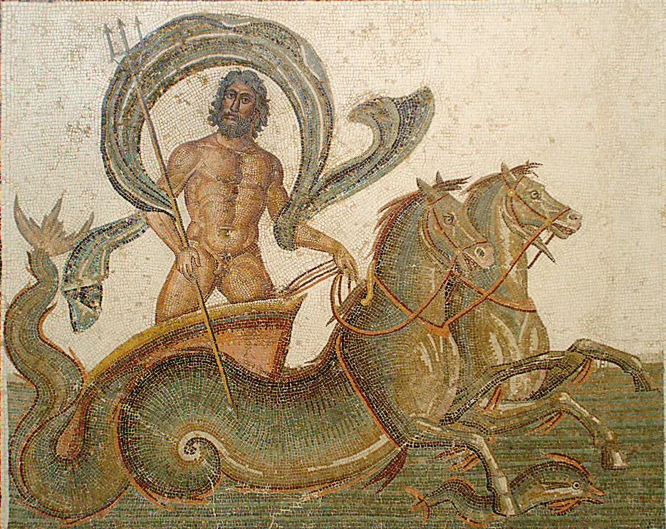
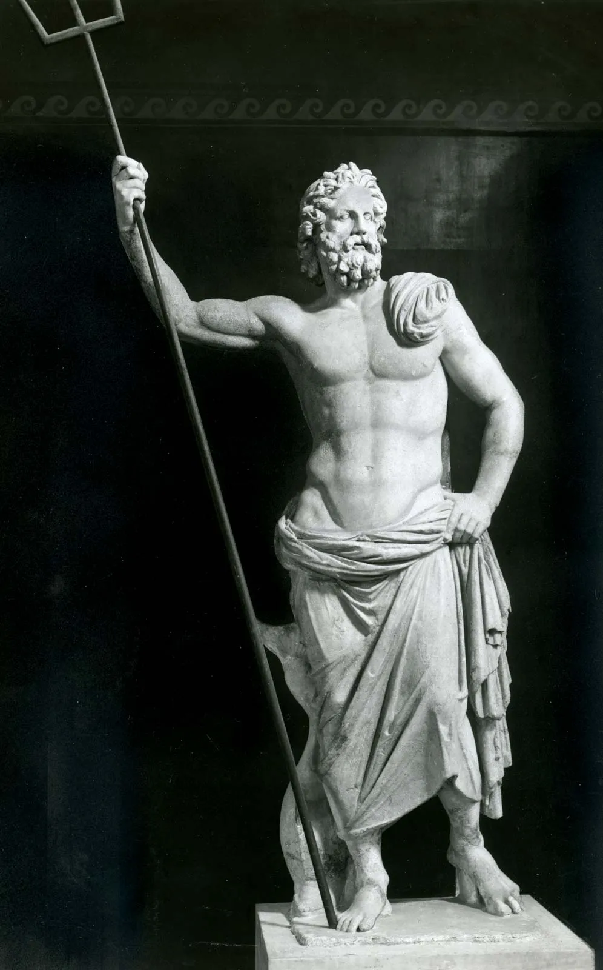
Poseidon

Slide 8
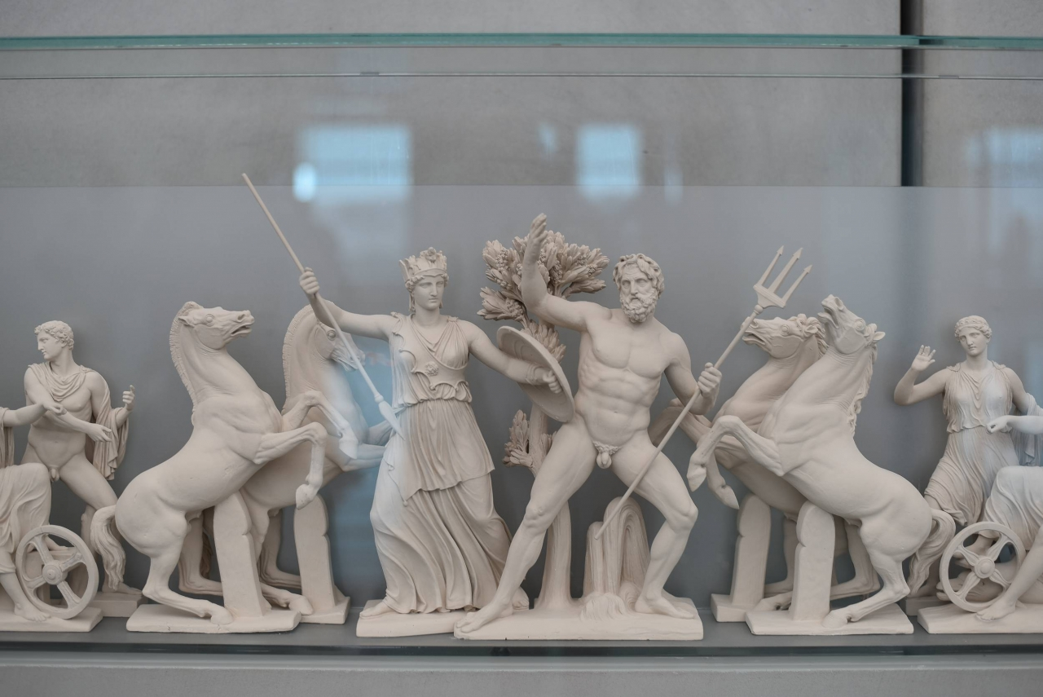

Slide 9
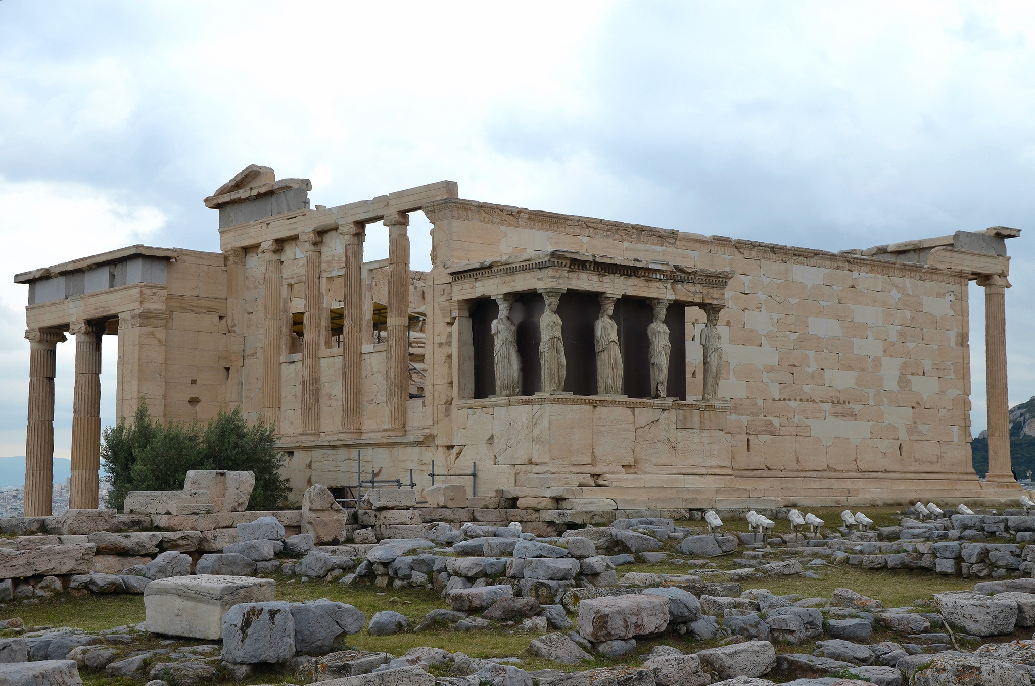
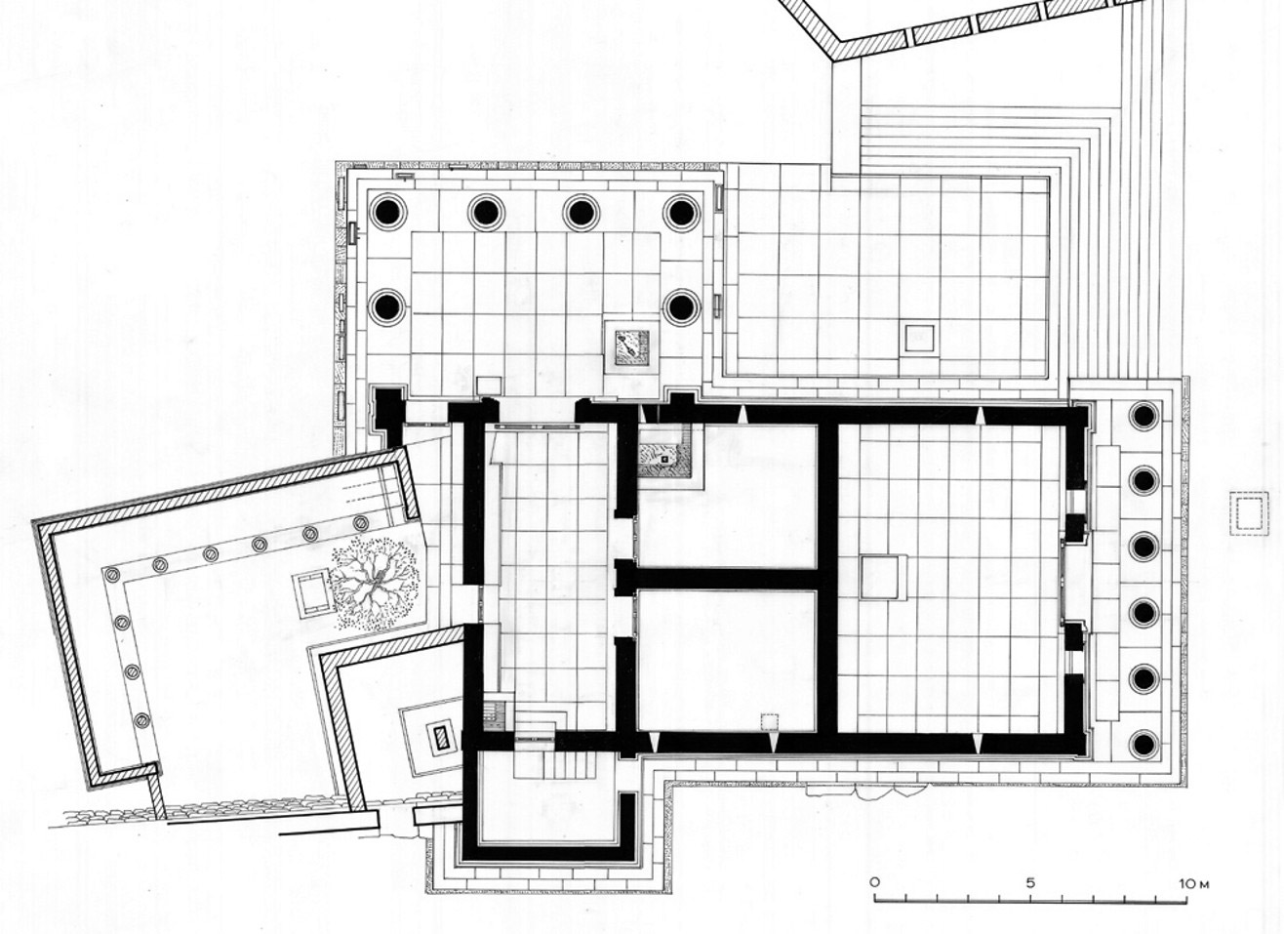
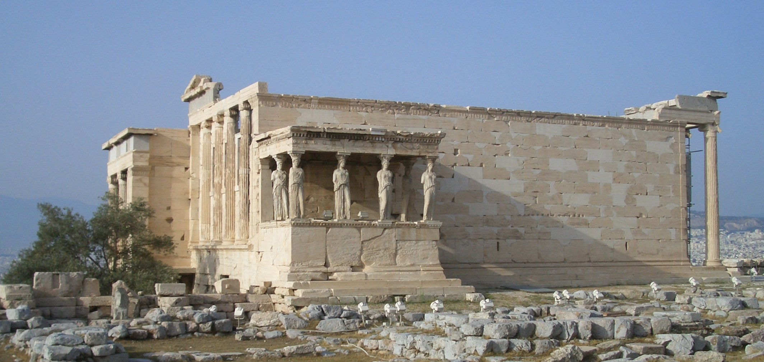

Slide 10
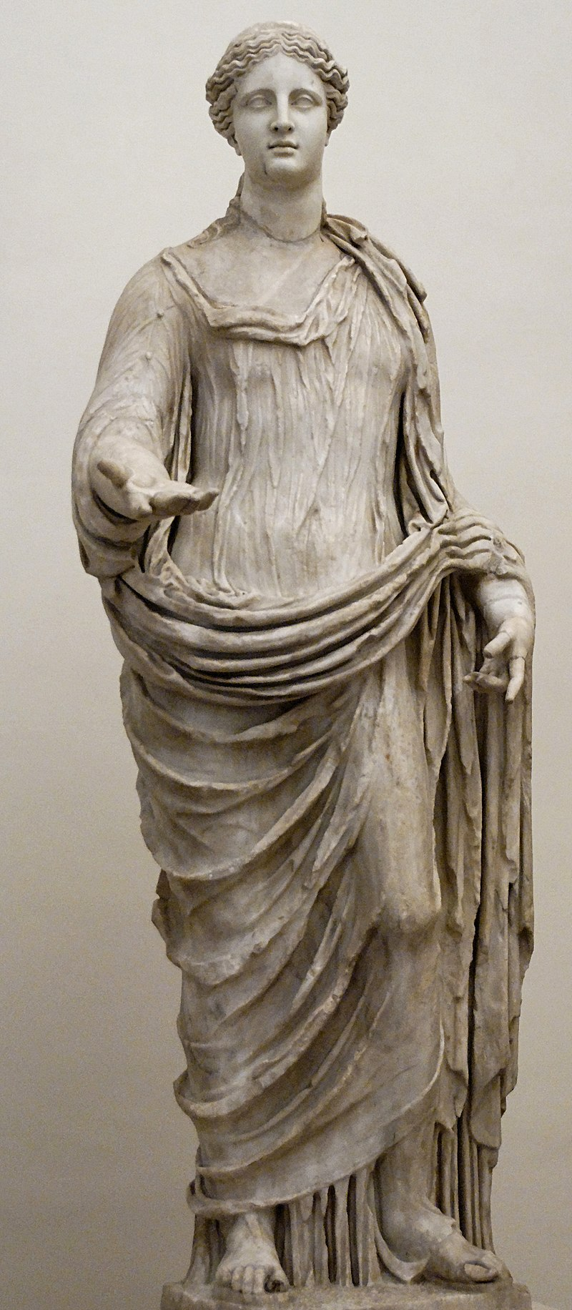
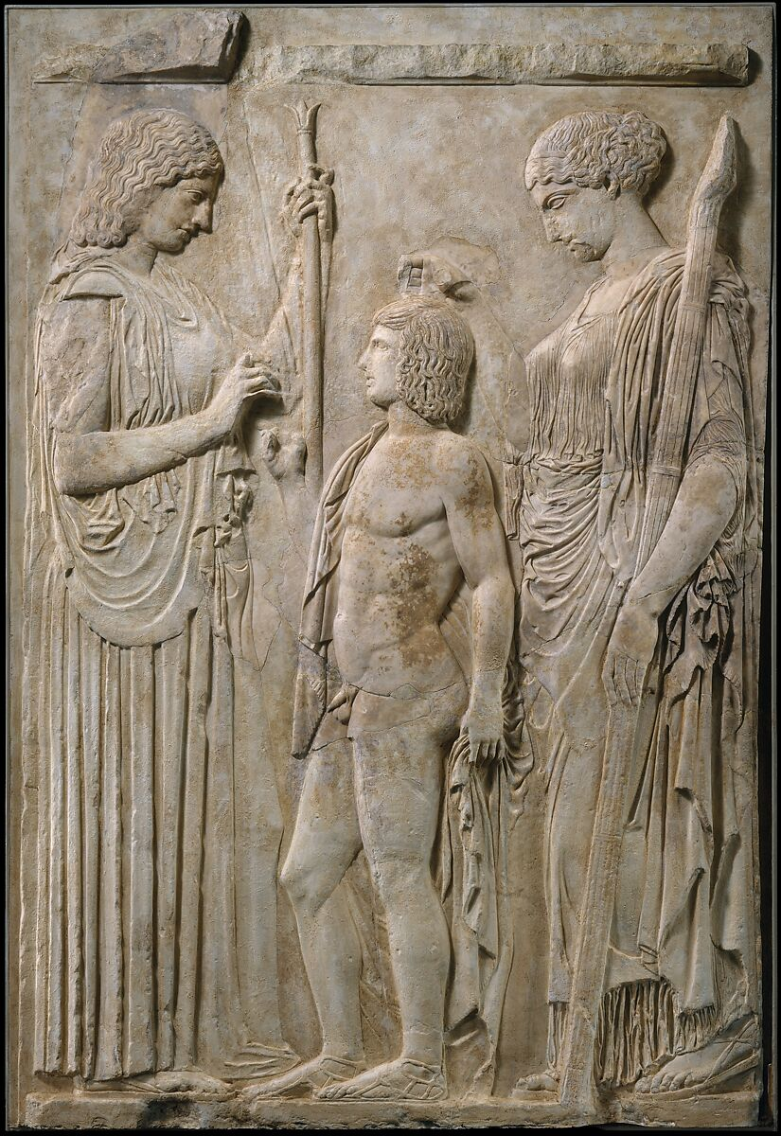
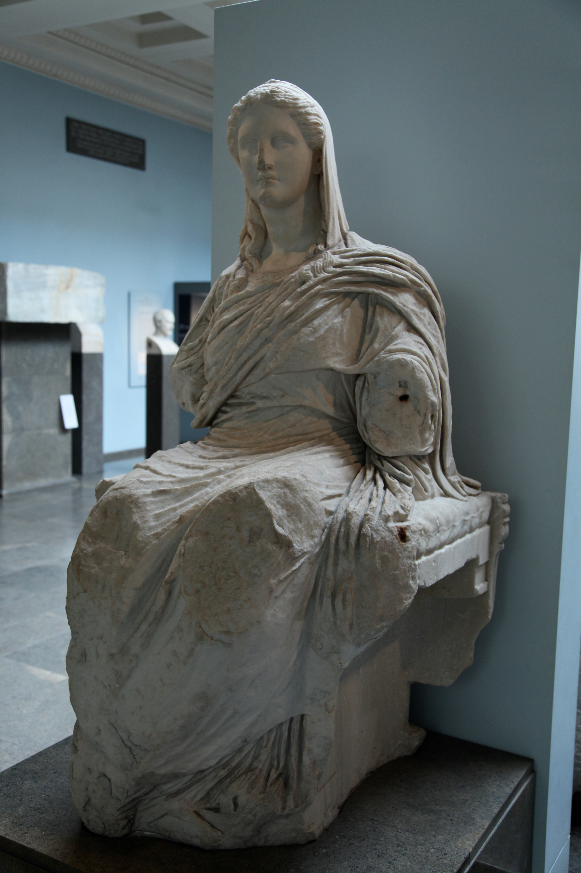
Demeter

Slide 11
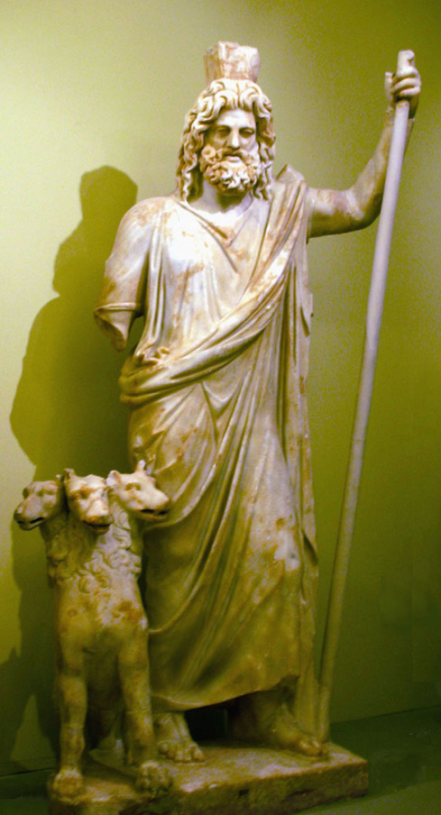
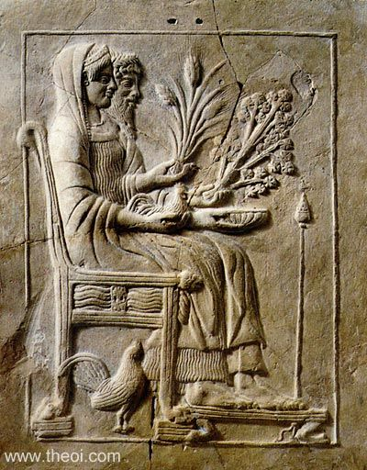
Hades

Slide 12
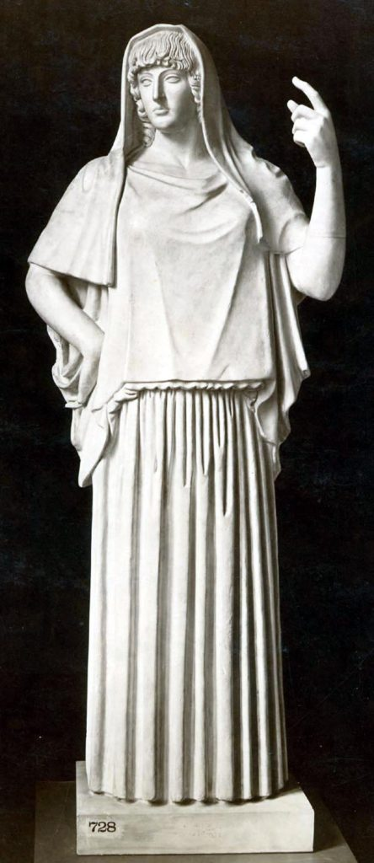
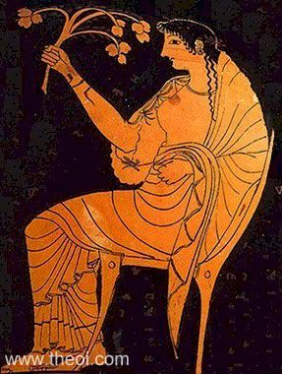
Hestia

Slide 13
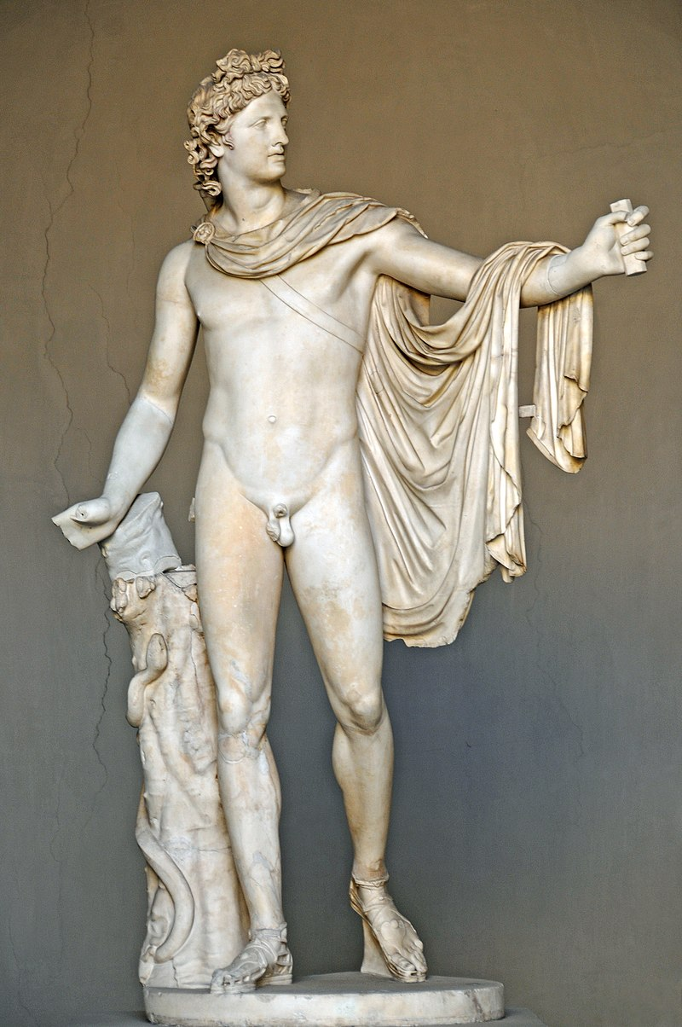
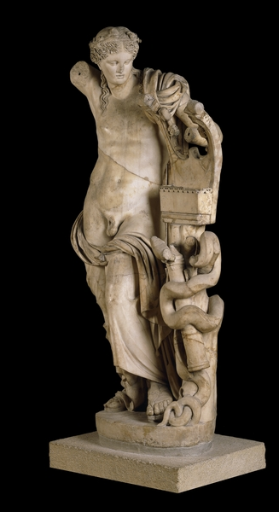
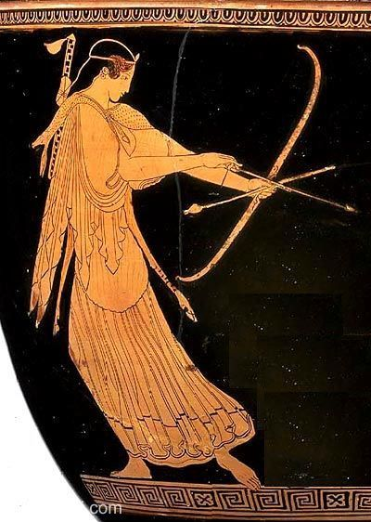
Apollon

Slide 14
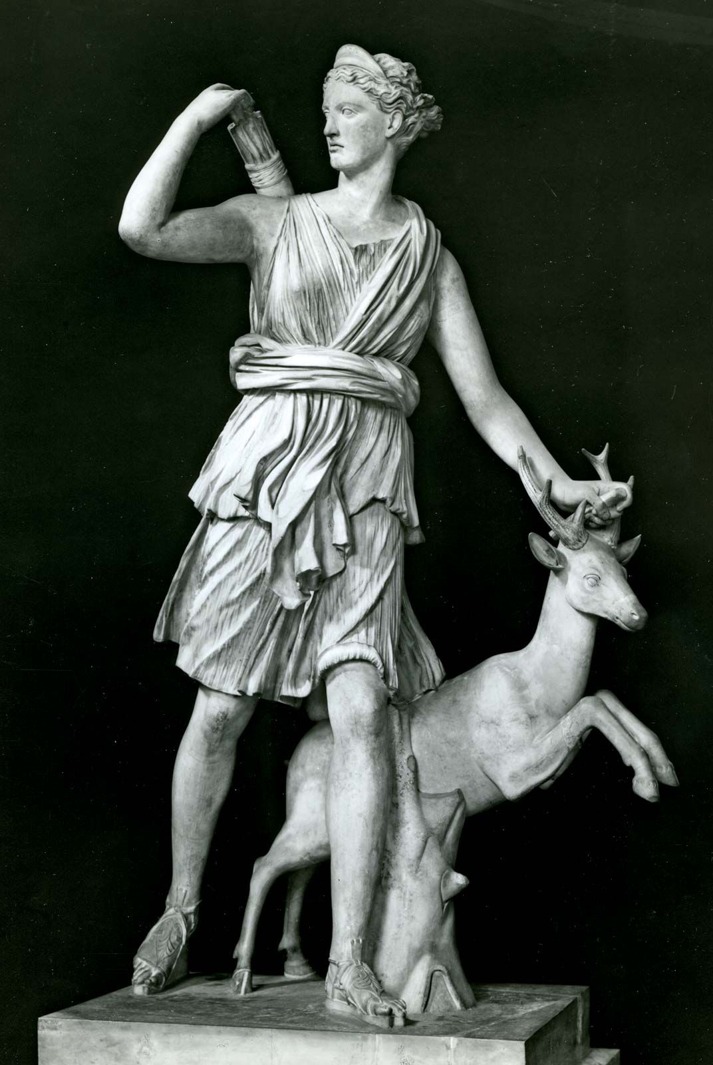
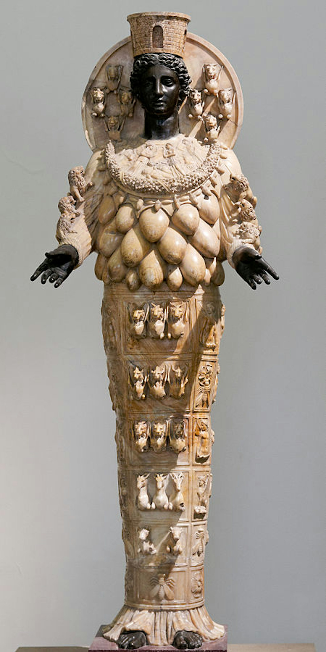
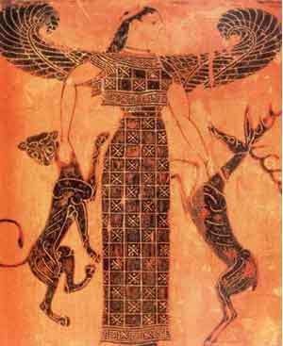
Artemis

Slide 15
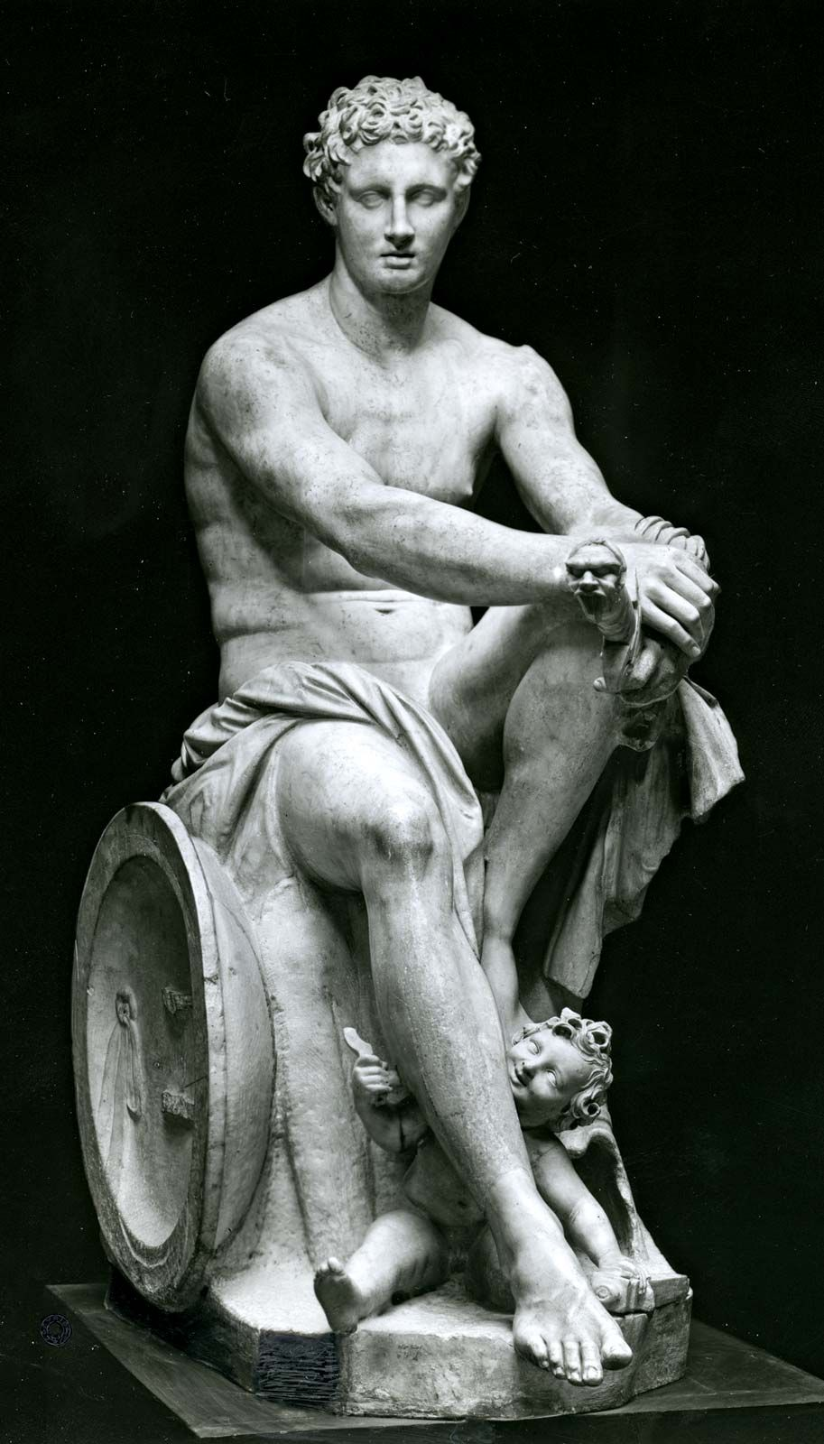
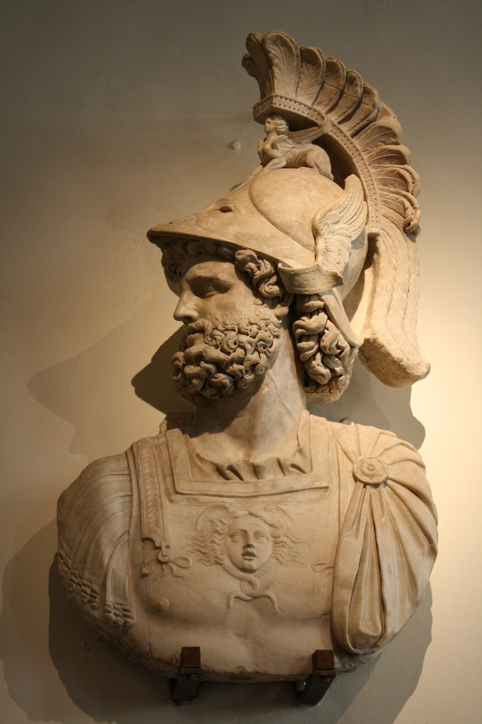
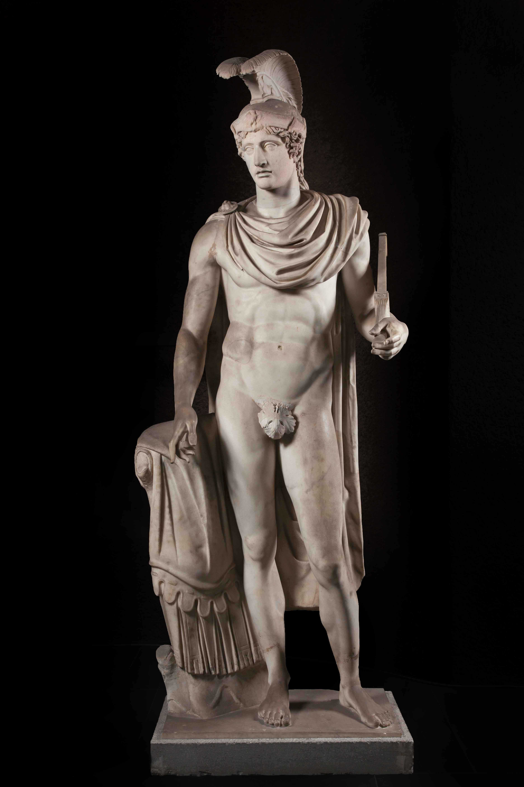
Ares

Slide 16
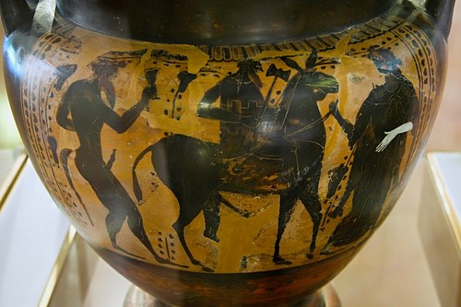
Hephaistos

Slide 17
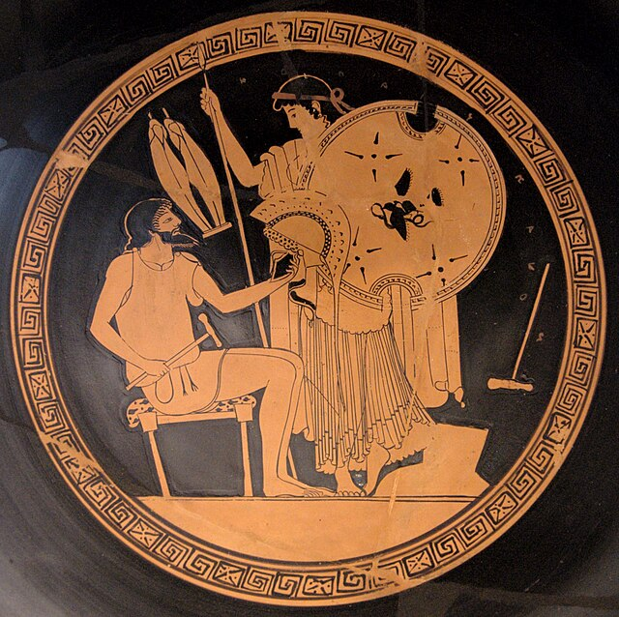
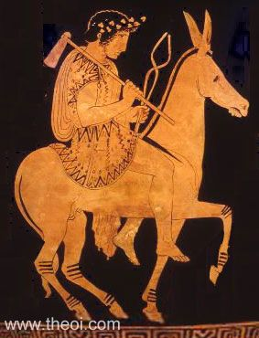

Slide 18
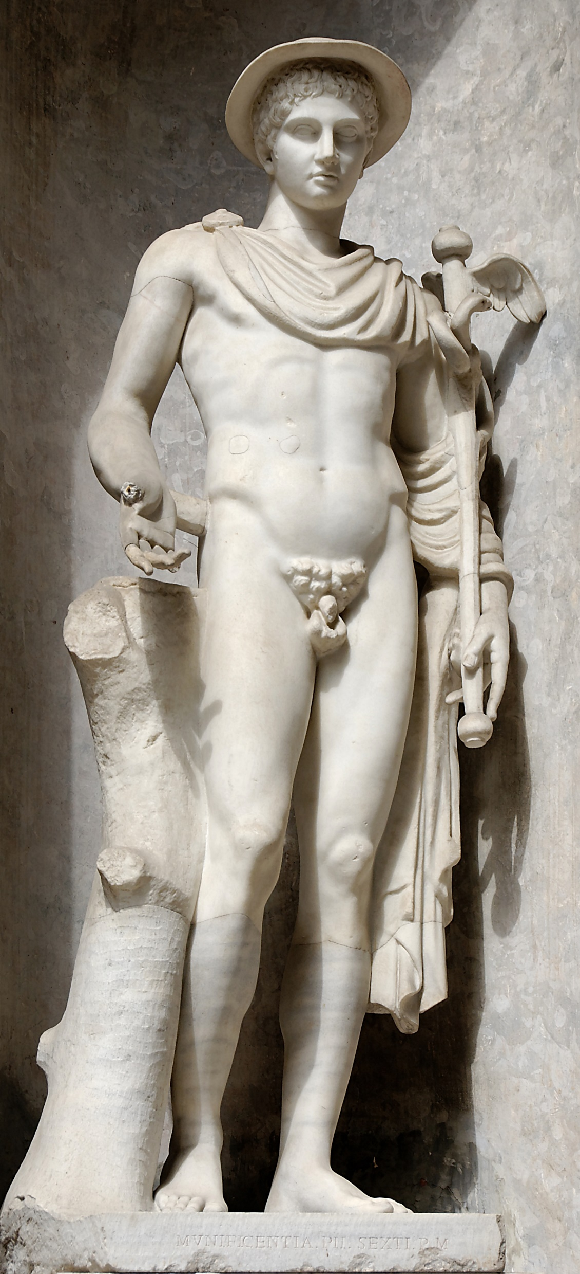
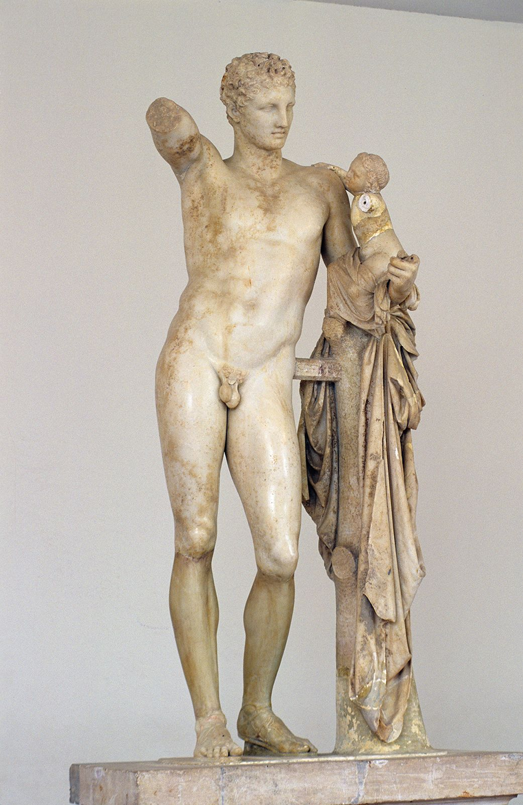
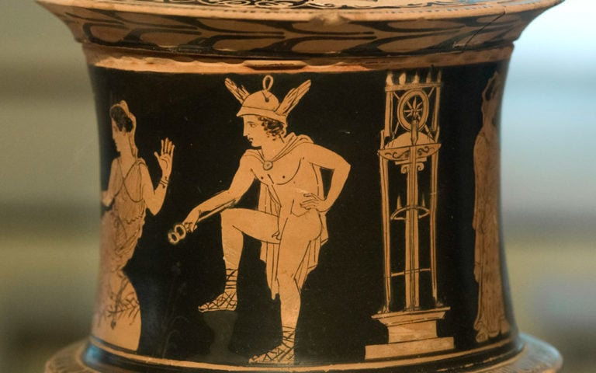
Hermes

Slide 19
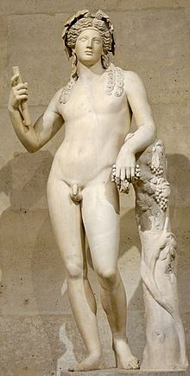
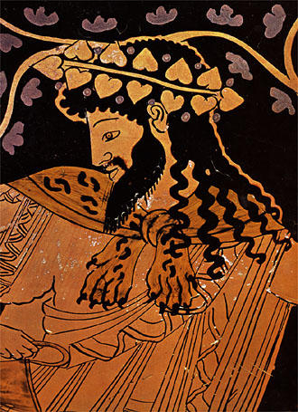
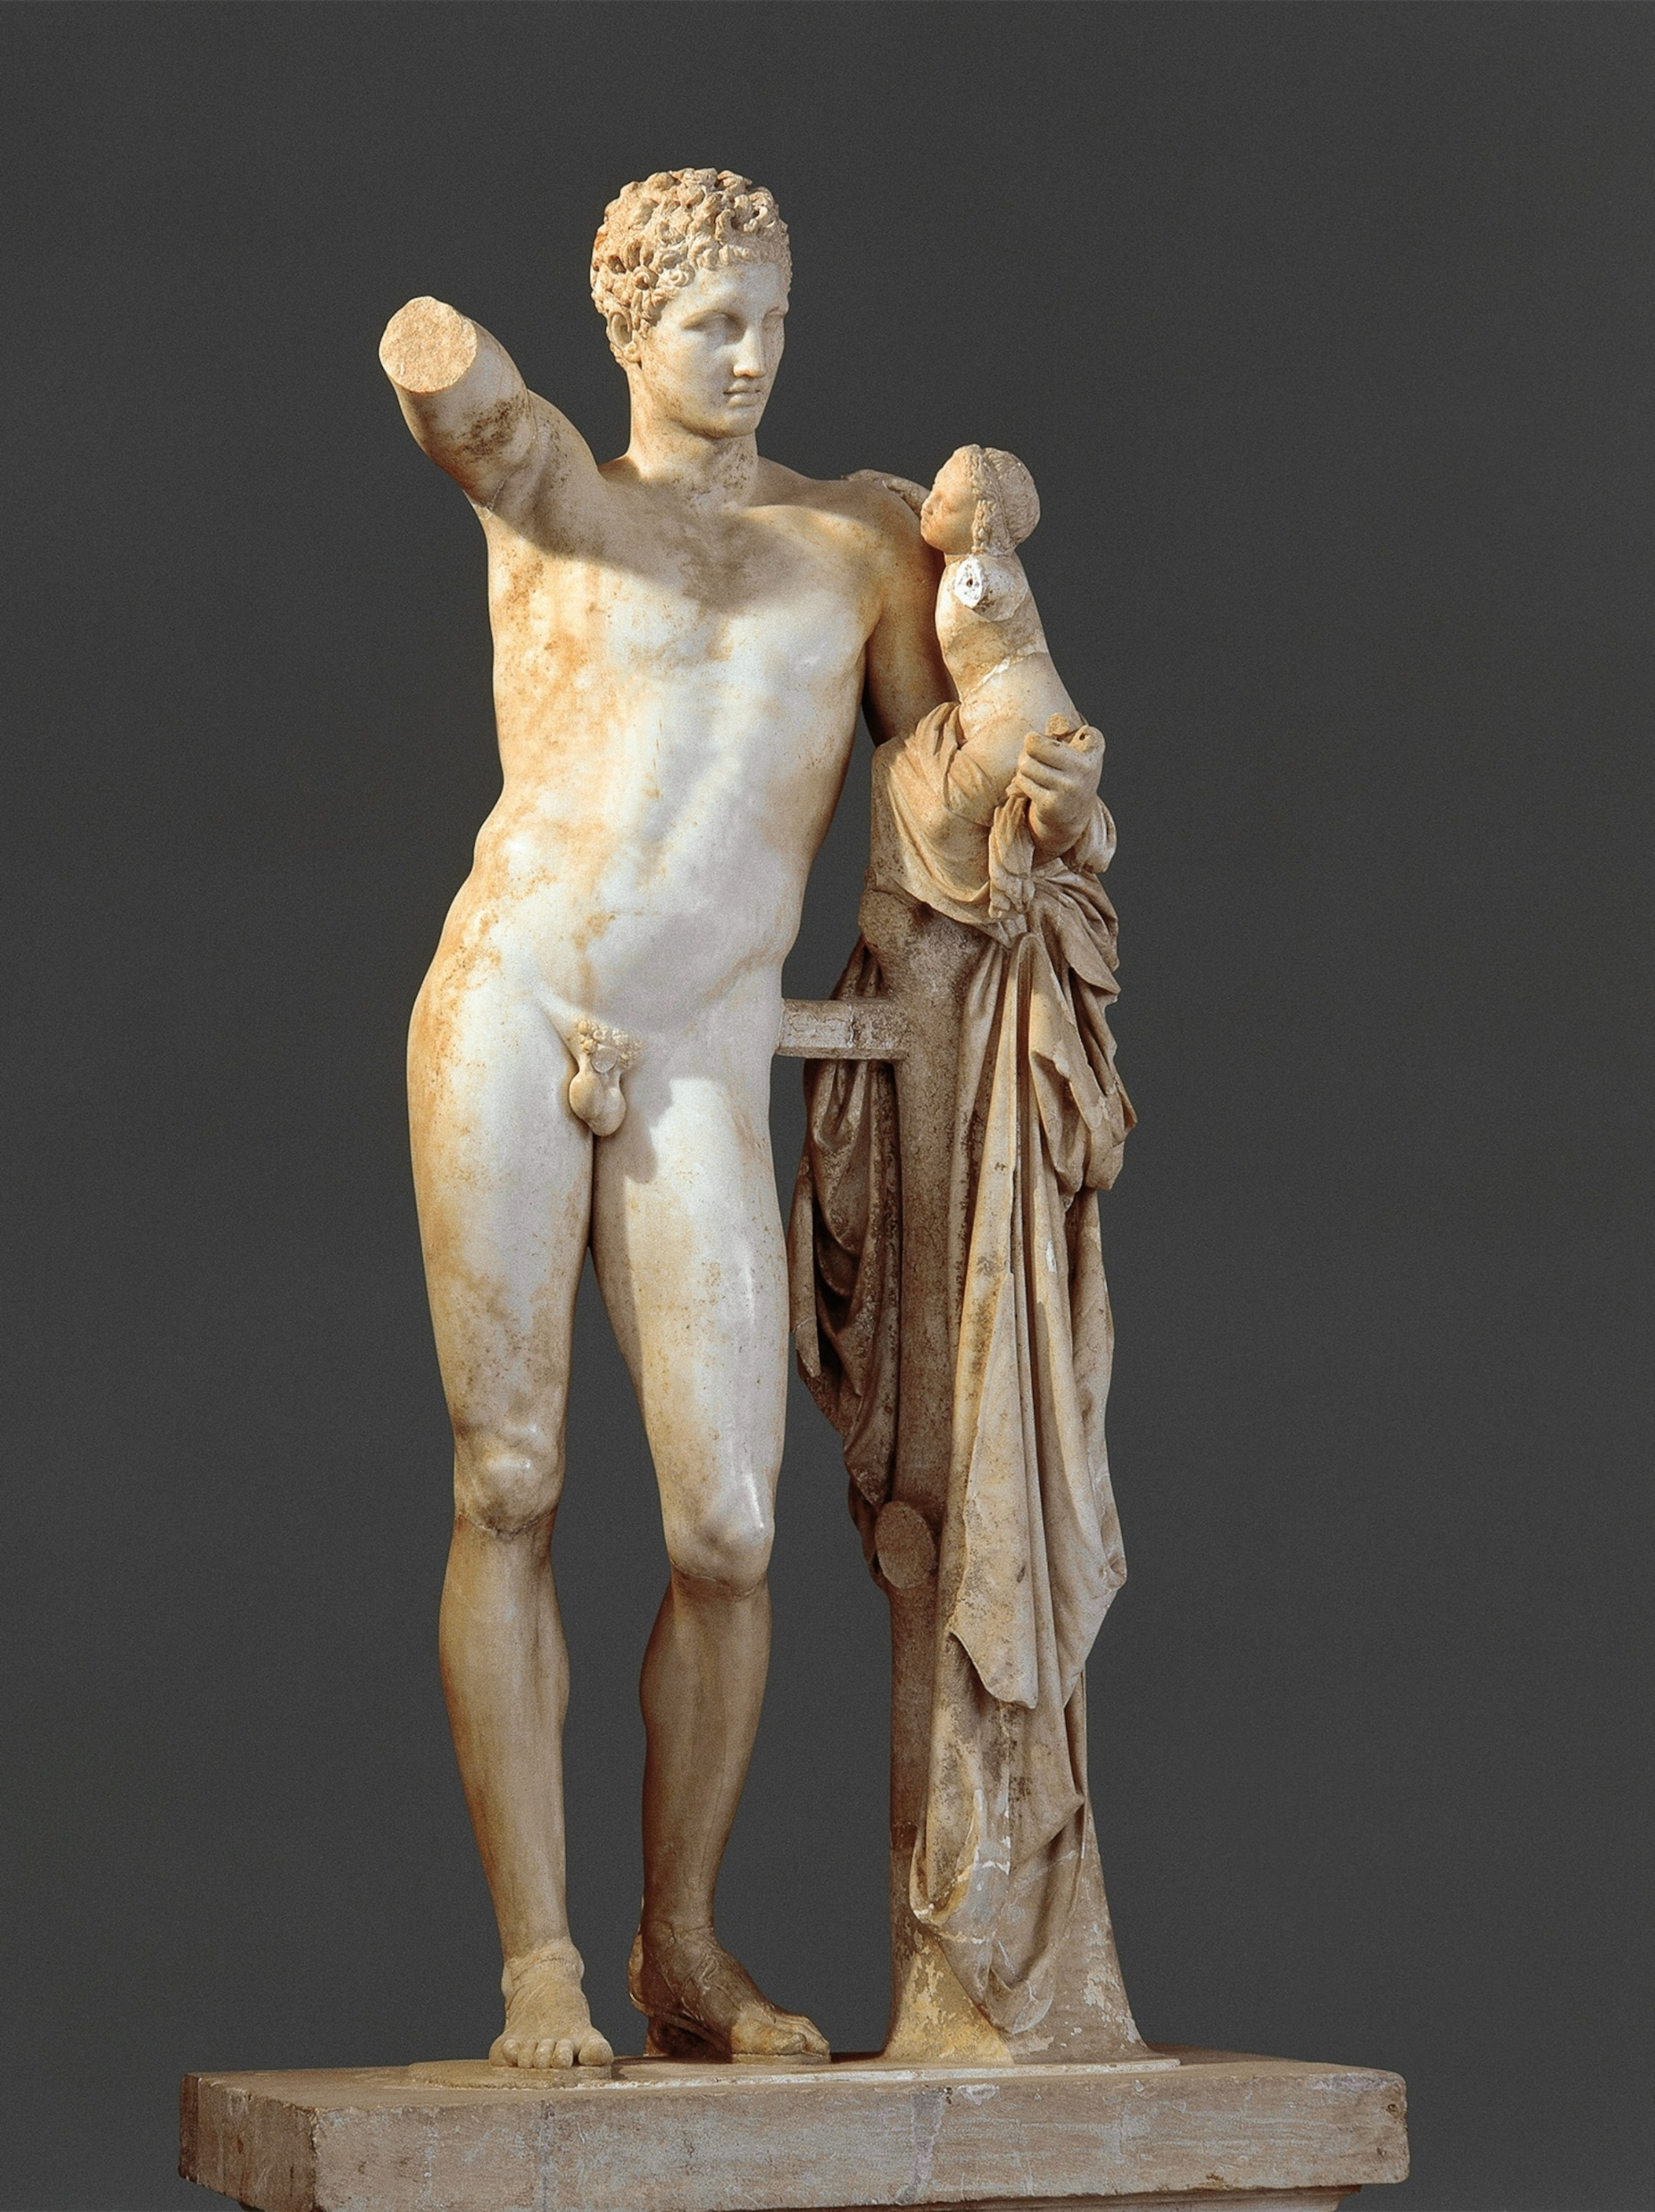
Dionysos – Baküs/Liber Üzüm, şarap, eğlence üzüm, asma, çıta, panter

Slide 20
